Slide 1
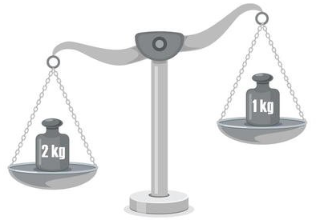


第六章
第2节 密度

Slide 2
一、探究：同种物质的质量与体积之间的关系
1、提出问题
同种物质的质量和体积有什么关系？
2、猜想与假设
同种物质，质量与体积成正比。

Slide 3
3、设计并进行实验：
（1）实验器材：
萝卜、木块、天平、刻度尺
（2）实验步骤
1）用刻度尺测出物体长宽高，
则V=长×宽×高，求出体积（V）。
2）用天平测出物体的质量(m)。

Slide 4
3）进行实验并将实验数据填入表格
(测量结果保留整数位)
 | m / g | V/cm³ | m/V
萝卜1
萝卜2
萝卜3
木块1
木块2
木块3

Slide 5
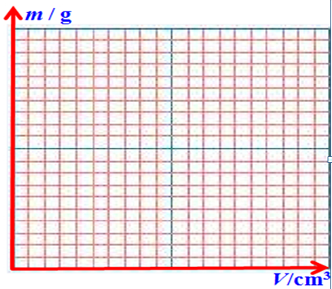
4、数据分析
萝卜
70
60
50
木块
40
30
20
10
0
10
20
30
40
50
60
70

Slide 6
想一想：
变小
变小
1、一杯水倒了一些，水的质量_____,体积_____, 密度_____。（填“变大”“变小”“不变”）
不变
变小
变小
2、一根粉笔，掰掉一半，粉笔质量_____,体积_____, 密度_____。（填“变大”“变小”“不变”）
不变
解析：同种物质ρ不变，不同物质密度一般不同，物质的密度ρ与物体的质量、体积、形状无关，只与物质种类有关，所以密度是物质的一种特性。

Slide 7
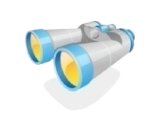
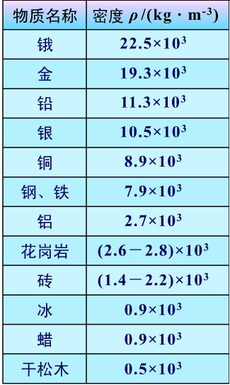
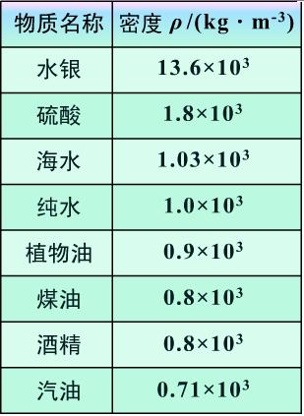
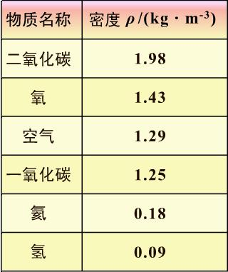

密度表
（常温常压）
想想议议：
手镯如何鉴别真假，怎么做呢

Slide 8
你学到了什么？
◆探究同种物质的质量与体积关系
◆密度的定义、公式、单位及换算、物理意义
◆密度是物质的一种特性
◆密度的应用

Slide 9
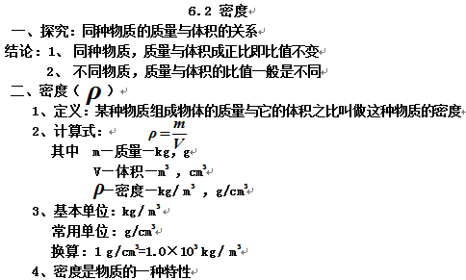

Slide 10
1.一只烧杯装满水，总质量为350g，放一石块后（全部浸入）溢出一部分水，这时总质量为440g，取出石块后，烧杯和水总质量为300g，求石块的密度？

Slide 11
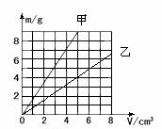
8、小红在探究甲、乙两种不同物质的质量和体积的关系时，得出了如图所示的图象.由此可知，甲、乙两种物质的密度之比ρ_{甲}：ρ_{乙}= ；用甲、乙两种不同物质做成质量相同的实心体，则它们的体积之比V_{甲}：V_{乙}= 。
9:4
4:9
9、一个铅球用了多年，没有发生改变的是（ ）
A.质量 B.体积
C.密度 D.三者都没改变
C

Slide 12
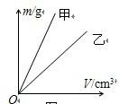
10、小强同学在探究甲、乙两种物质的质量和体积的关系时，得出了如图所示的图象。由图象分析可知( )
A.甲的密度小于乙的密度
B.甲的密度大于乙的密度
C.甲的密度等于乙的密度
D.无法比较甲乙的密度
B
11.如图ABC三种物质m与v关系，由图像知正确的答案（ ）
A ρ_{A}<ρ_{B}<ρ_{C} ρ_{A}>ρ_{水}
B ρ_{A}<ρ_{B}<ρ_{C} ρ_{c}>ρ_{水}
C ρ_{A}>ρ_{B}>ρ_{C} ρ_{A}>ρ_{水}
D ρ_{A}>ρ_{B}>ρ_{C} ρ_{C}>ρ_{水}
A
B
C
C
10
10

Slide 13
判断一下：
1、大铝块的质量为4㎏，小铝块的质量为1㎏，则大铝块的密度大于小铝块的密度。 （ ）
2、一杯酒精用去一半后，剩下的酒精密度为原来的一半（ ）
3、物体的质量越大，密度一定越大。（ ）
4、物体的体积越大，密度一定越小。 （ ）
5、一块冰全部熔化成水后，质量变小、密度不变。（ ）
6、对铁块加热，其质量变大、密度不变。 （ ）

Slide 14
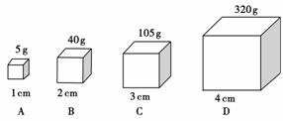
现有同一种材料做成的四个正方体，其中有一个是空心的，它们的边长和质量如图所示，空心的是( )
C

Slide 15
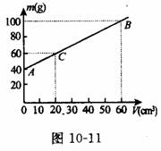
用量筒盛某种液体，测得液体体积V和液体与量筒共同质量m的关系如图10—1l所示。
请观察图象，并根据图象求：
（1）量筒的质量m筒 （2）液体的密度；ρ液 （3）请你再添加一个条件，根据图象，写出 你所得到的物理量。要求：①只允许添加一个条件；②写出必要的过程及结果。

Slide 16
5.一球放入盛满水的碗中能溢出2kg的水，把水换成酒精则能溢出酒精 kg
6.一个瓶子的质量为20g，装满水后总质量为2020g，若用该瓶子装密度为0.8×10³kg/m³的酒精最多可装 千克。
7.一空瓶0.25kg盛满水总质量2.25kg,若盛满某液体总质量为2.75kg，那么，该液体的密度为 kg/m³

